Slide 1
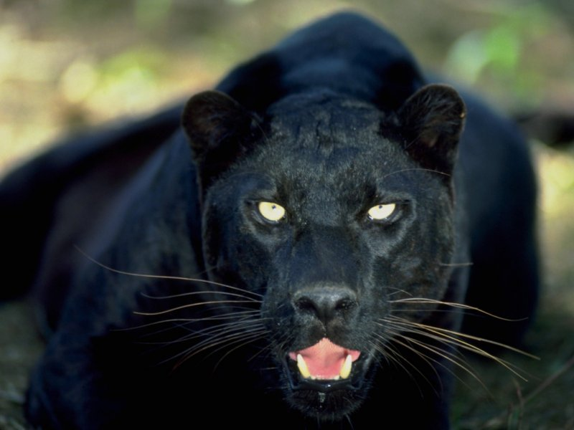
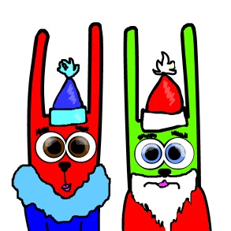
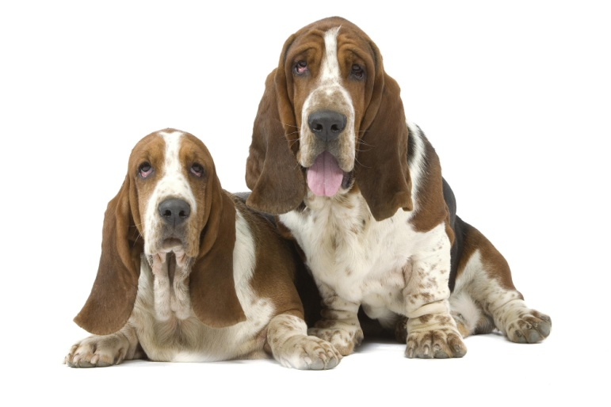
Могут ли животные говорить?
Выполнила ученица 6класса. Солдатова Люба.

Slide 2
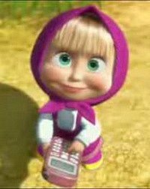
Целью моей работы является узнать, могут ли говорить животные.
Задачи:
1.Узнать, что такое язык.
2.Изучить значение звуков.
3. «Говорящие» животные.
Гипотеза- Животные общаются между собой самыми разнообразными способами, например с помощью запахов или яркой окраски. Способ общения животных - это языковая коммуникация.

Slide 3
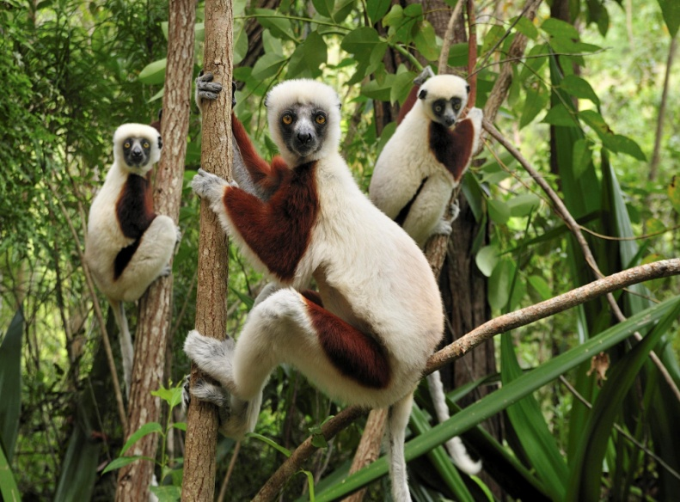
Язык.
Язык- это средство обмена информацией. Другие способы общения, например, помечивание территории с помощью пахучих желез или поза, выражающая власть одного животного над другим, инстинктивны. Освоить язык можно, только изучая его. Язык должен передавать большой объем информации, дифференцировать ее и изменять в зависимости от обстоятельств.

Slide 4
Значение звуков.
Люди всегда приписывали звукам, с помощью которых животные общаются, сложное значение, однако доказано, что функция этих звуков довольно проста. Чаще всего они используются для привлечения партнера или для самозащиты. Некоторые птицы пронзительным свистом предупреждают всех находящихся поблизости о приближающимся хищнике, но когда увидят менее грозного врага издают иные звуки.

Slide 5
«Говорящие» животные.
Диапазон звуков, издаваемых животными, необычайно широк- от приятного мелодичного пения птиц, до устрашающего волчьего воя, свистов дельфинов или удовлетворенного мурлыканья кошки. Кажется, что эти звуки- это своеобразная форма «языка», с помощью которого представители одного вида общаются между собой. Однако «перевод» звуков, издаваемых этими животными и упорядочивание их в систему, которую можно было бы назвать языком, оказались невозможными.

Slide 6
Вывод.
Я сделала для себя такой вывод- оказывается, только некоторые животные издают более 12 звуков, а наш словарь содержит десятки тысяч слов.
Звуковые записи в зондах, отправленных в космос, кроме человеческой речи, содержат также и «песни» китов.
Самыми «говорящими» животными являются шимпанзе.

Slide 7
Спасибо за внимание!!!

